Slide 1
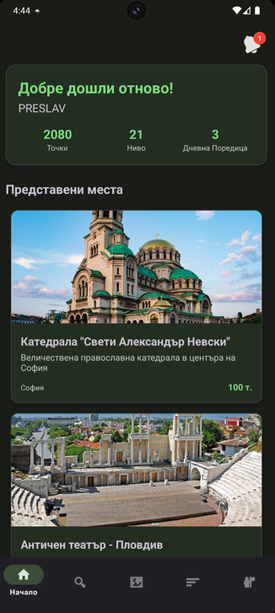
КУРСОВ ПРОЕКТ
Bulgaria Explorer
Мобилно приложение
за популяризиране на българското природно наследство
Преслав Станимиров Борисов
Фак. №: 121223057 | Група: 42а
Програмиране за мобилни устройства
ТУ – София, Фа: КСИ, 2026 г.
1/10

Slide 2
Проблем и решение
⚠ Проблем
✓ BulgariaExplorer
• 3000+ природни забележителности в България
• Повечето непознати за младите хора
• Съществуващите приложения нямат мотивация
за повторна употреба
• Липсва GPS верификация на посещения
• Gamification: точки, нива, streak
• GPS + камера верификация на посещения
• Мисии и постижения за мотивация
• Класация между потребителите
• Material Design 3 + тъмен режим
• Админ панел за управление
2/10

Slide 3
Системна архитектура
📱 Android клиент
🖥 Spring Boot
Kotlin + MVVM
Retrofit 2 (HTTP)
Google Maps SDK
Coil (изображения)
DataStore (JWT)
WorkManager (известия)
Material Design 3
Navigation Component
115 Kotlin файла
Java 21 + Spring Boot 3
Spring Security + JWT
Spring Data JPA
Swagger UI
26 REST ендпойнти
12 таблици в БД
147 unit теста
🗄 PostgreSQL
12 таблици
users, pois, visits
favorites, missions
achievements
notifications
◄─── REST API ───► JSON / HTTP
──►
3/10

Slide 4
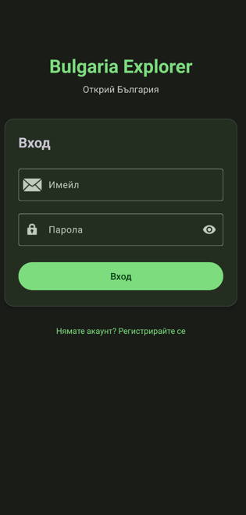
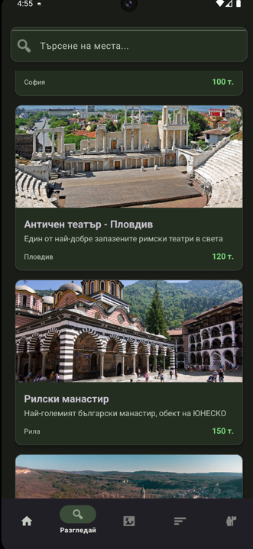
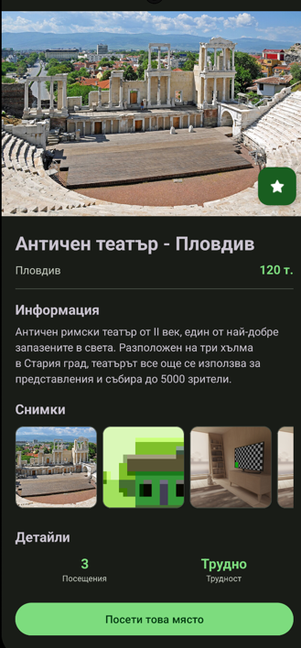
Основни екрани – Вход, Начало, Разгледай
Вход
Начален екран
Списък обекти
4/10
Детайли на обект

Slide 5
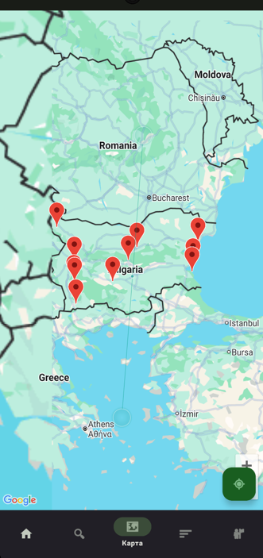
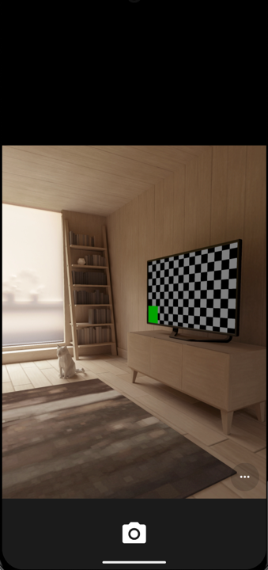

Карта и чекиране на посещение
Процес:
1. GPS проверка
(макс. 200м)
2. Камера – снимка
3. Upload на сървър
4. Записване
5. Награда: точки!
Карта с обекти
Заснемане на снимка
Успешно чекиране
5/10

Slide 6
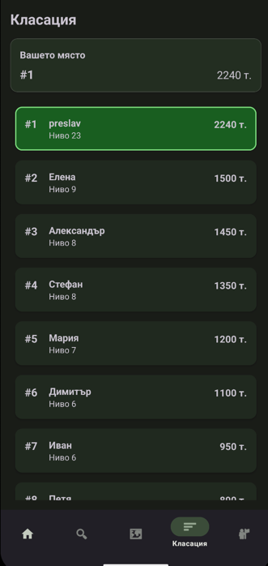
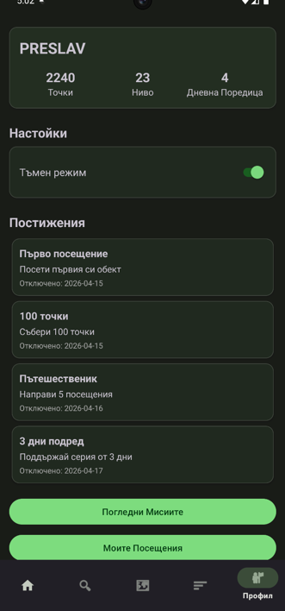
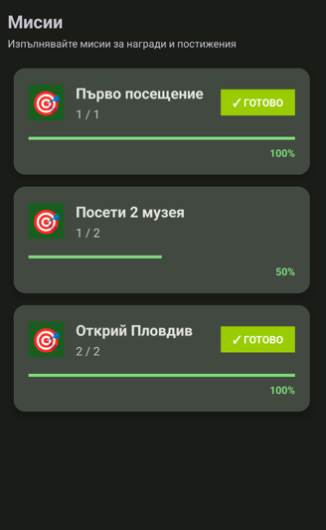
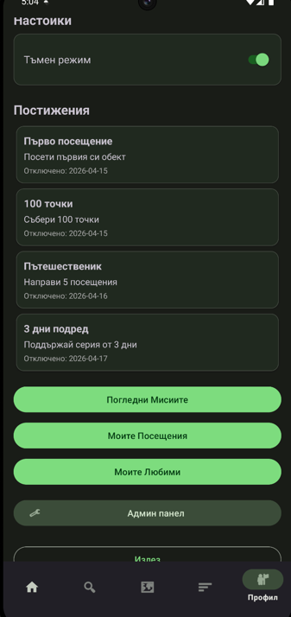
Класация, профил и постижения
Класация (Top 10)
Профил
Мисии
6/10
Постижения

Slide 7
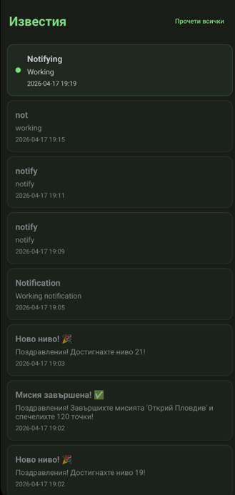
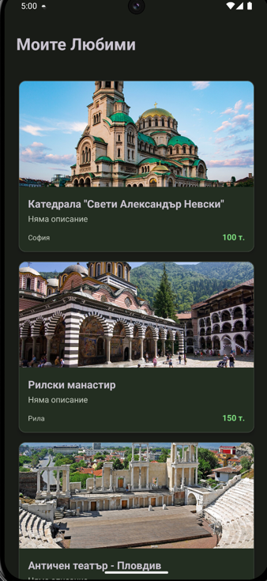
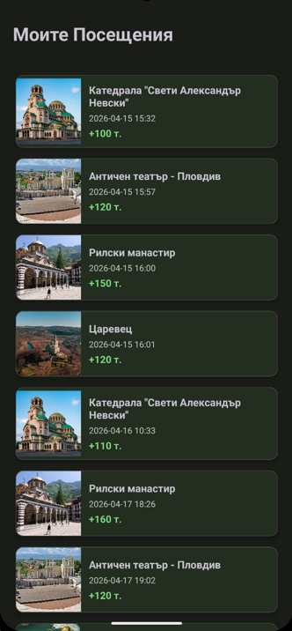
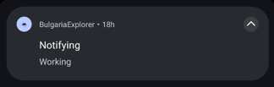
Известия, любими и моите посещения
Push известия
7/10
Списък известия
Любими обекти
Тъмен режим

Slide 8
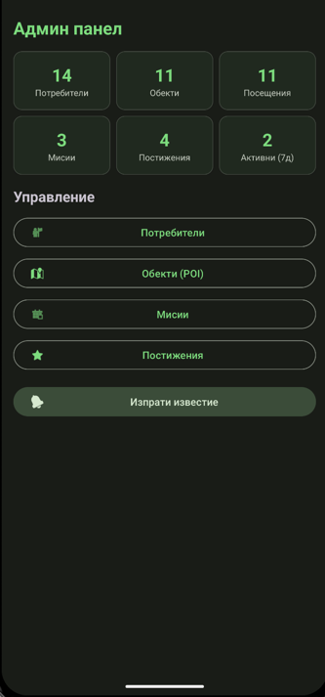
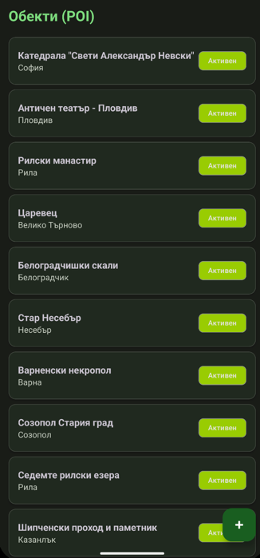
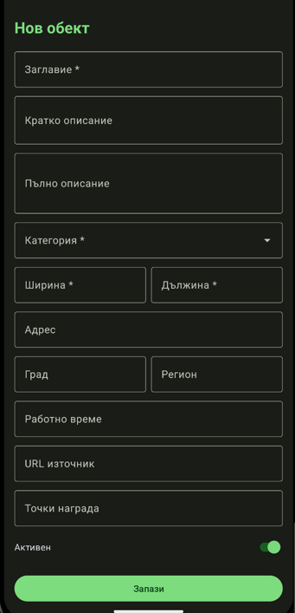
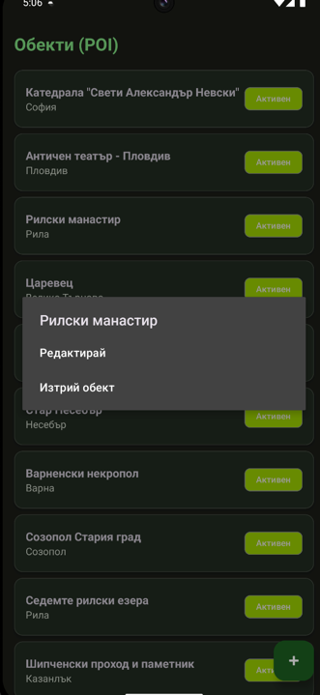
Административен панел
Админ dashboard
Списък обекти
Управление обекти
Редактиране обекти
8/10

Slide 9
MVVM архитектура и тестване
View (Fragment)
Sealed class pattern:
🧪 Тестване
UI + ViewBinding Наблюдава LiveData Обработва потребителски действия
sealed class UserState { object Loading : UserState() data class Success( val user: UserResponse ) : UserState() data class Error( val message: String ) : UserState() }
Backend:
147 unit теста ✅
▼
Android:
ViewModel
41 ViewModel unit теста ✅
Sealed class за състояния LiveData + viewModelScope Бизнес логика
Технологии:
• JUnit 4
• MockK (Kotlin mocking)
• Coroutines Test
• InstantTaskExecutorRule
▼
Repository
Retrofit HTTP клиент Result<T> обвивка Обработка на грешки
9/10

Slide 10
Заключение и бъдещо развитие
✅ Постигнати резултати
115
26
• 18/18 функционални изисквания изпълнени
• Пълна клиент-сървър архитектура
• GPS верификация + камера за посещения
• Gamification: точки, нива, streak, мисии
• 244 unit теста (201 backend + 41 Android)
• Material Design 3 с тъмен режим
Kotlin файла
REST ендпойнти
12
244
Таблици в БД
Unit теста
🚀 Бъдещо развитие:
Социални функции (споделяне, коментари) • Офлайн режим • Добавена реалност (AR) • Многоезичен интерфейс
Благодаря за вниманието!
10/10

